Slide 1



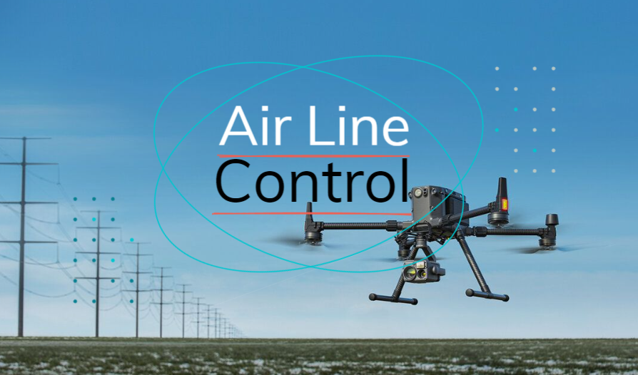
МЕЖВУЗОВСКАЯ АКСЕЛЕРАЦИОННАЯ ПРОГРАММА
АКСЕЛЕРАТОР 2.10
ЛОГО ВУЗА
AIR LINE CONTROL
ЛИДЕР КОМАНДЫ:
Забельский Денис
ЛОГО КОМАНДЫ
MVP ПРОТОТИП
ИЗОБРАЖЕНИЕ О ПРОЕКТЕ

Slide 2

ВВЕДЕНИЕ В ПРЕДМЕТНУЮ ОБЛАСТЬ
МЫ ДЕЛАЕМ ПРОГРАММНО-АППАРАТНЫЙ КОМПЛЕКС ДЛЯ АВТОМАТИЗИРОВАННОЙ ДИАГНОСТИКИ ТЕХНИЧЕСКОГО СОСТОЯНИЯ ВОЗДУШНЫХ ЛИНИЙ С ПОМОЩЬЮ БПЛА, ДЛЯ ЭЛЕКТРОСЕТЕВЫХ ОРГАНИЗАЦИЙ, ПОЗВОЛЯЮЩИЙ СНИЗИТЬ ТРУДОЕМКОСТЬ И ЭКСПЛУАТАЦИОННЫЕ ЗАТРАТЫ НА ДИАГНОСТИКУ ВЛ, ДОСТИЧЬ ПОВЫШЕНИЯ ПОКАЗАТЕЛЕЙ НАДЕЖНОСТИ ЭЛЕКТРИЧЕСКОЙ СЕТИ И СНИЗИТЬ УЩЕРБ ОТ НЕДООТПУСКА ЭЛЕКТРОЭНЕРГИИ ПУТЕМ ПРЕДОТВРАЩЕНИЯ ТЕХНОЛОГИЧЕСКИХ НАРУШЕНИЙ НА ОСНОВАНИИ ПОЛУЧЕННЫХ ДАННЫХ.
2
Notes:
Одной фразой о проекте должно быть понятно, чем вы занимаетесь

Slide 3
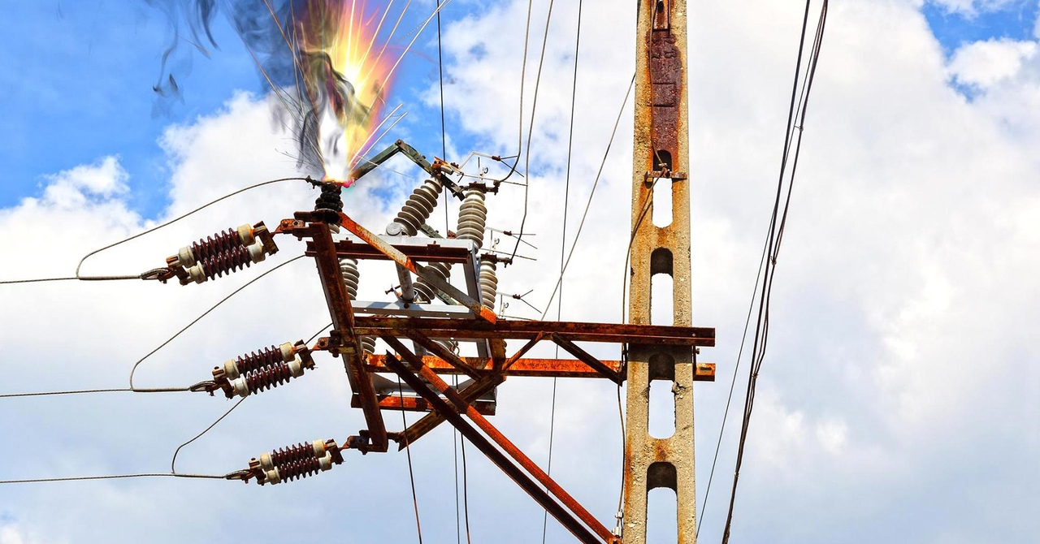
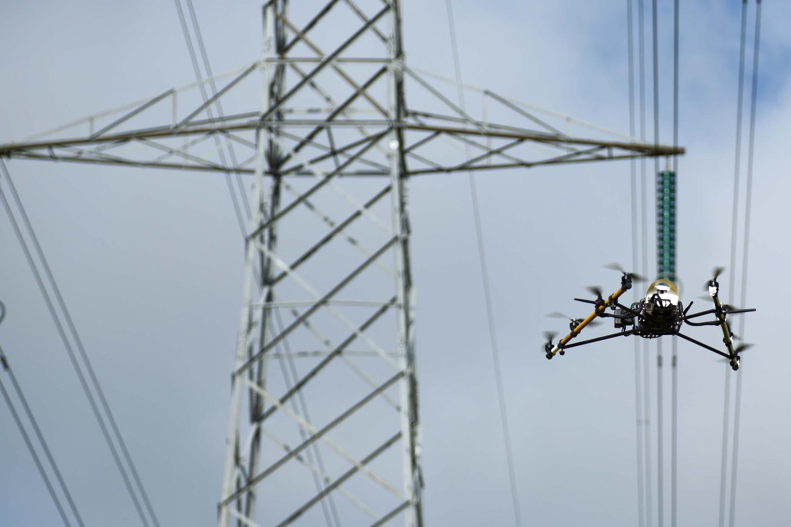
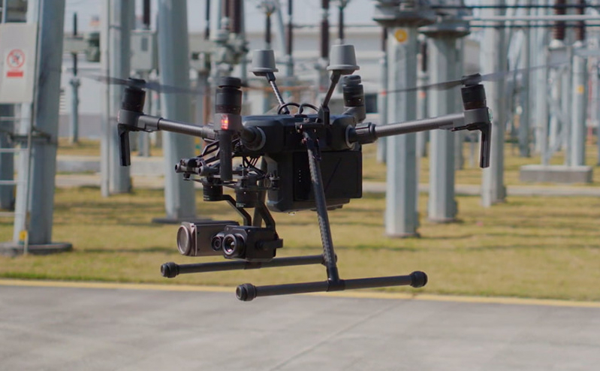
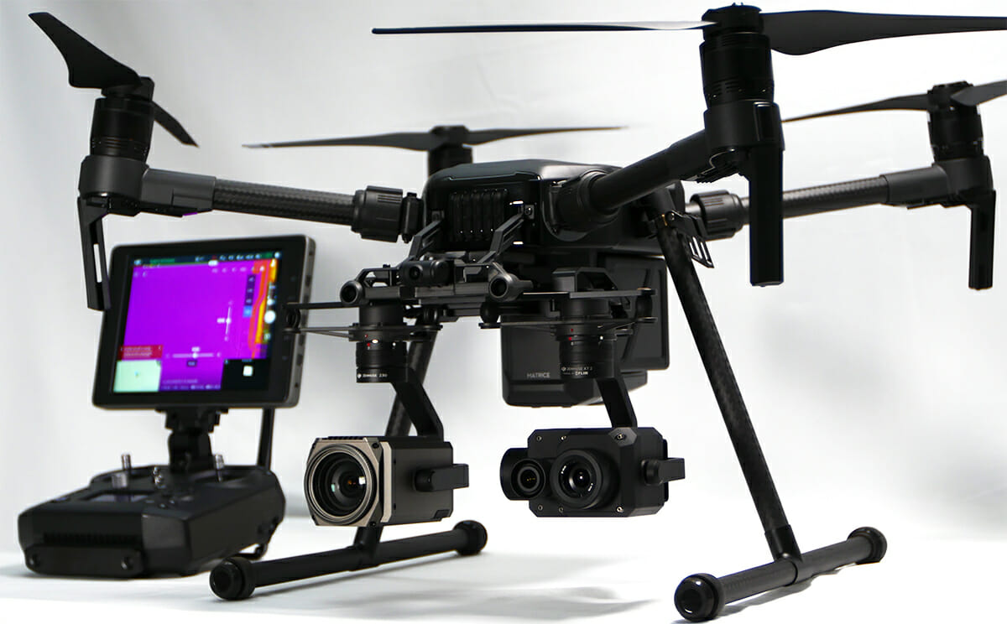
АКТУАЛЬНОСТЬ
Согласно правил технической эксплуатации воздушных линий каждая линия осматривается 1 раз в 12 месяцев.
Из-за большого количества линий электропередач компании столкнулись с проблемой, как ускорить процесс осмотра и получения данных от диагностики.
3

Slide 4
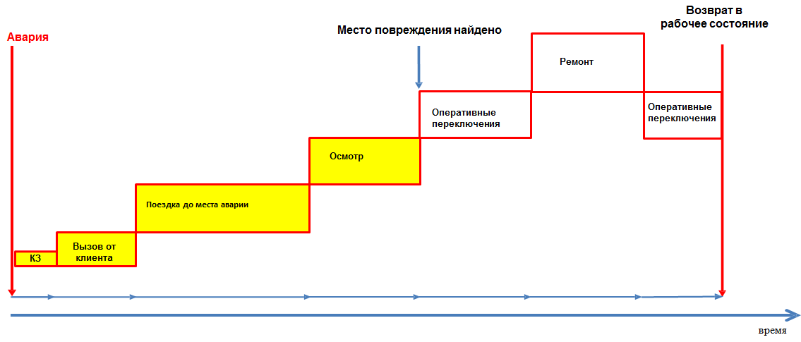
ПРОБЛЕМА
                Организация испытывает проблему не только в осмотре воздушных линий каждые 12 месяцев, но и в ущербе от недоотпуска электроэнергии вследствие аварийных отключений, чтобы решить её, использует нашу услугу.
4
Notes:
SMART-цель должна быть:
S — Specific — конкретной;
M — Measurable — измеримой;
A — Achievable — достижимой;
R — Relevant — значимой;
T —Time bound — ограниченной во времени.

Slide 5
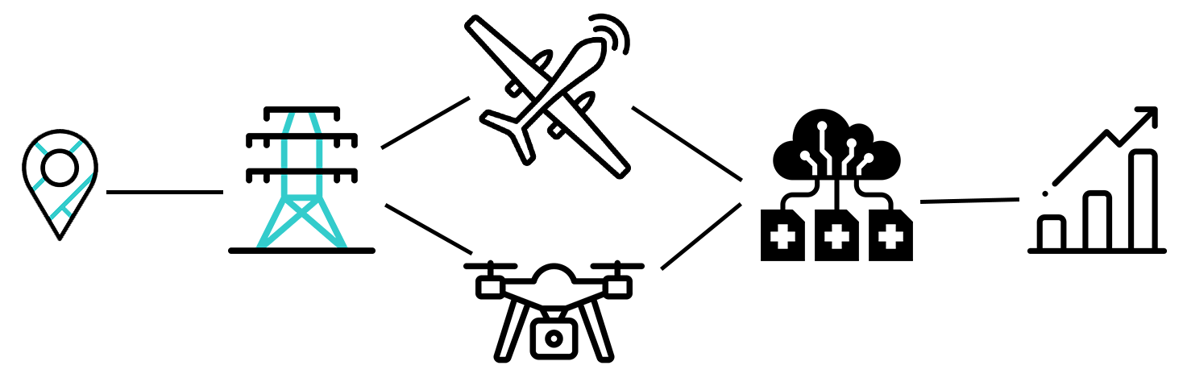
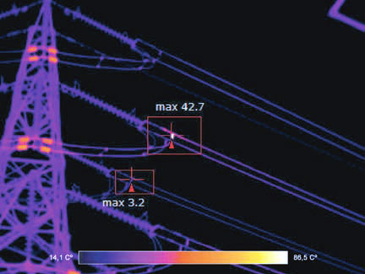
ОПИСАНИЕ ПРОДУКТА И ТЕХНОЛОГИИ
Идея заключается в снабжении БПЛА тепловизионным датчиком, а также разработке ПО, которое будет выделять проблемные участки линии.
После пролета вдоль воздушной линии собираются данные, далее отснятый материал анализируется ИИ и выделяет проблемные места с привязками по координатам.
После формируется подробный отчет для компании, благодаря которому, компания снижает операционные затраты на организацию обходов и осмотров, и снижает ущерб от недоотпуска электроэнергии.
5

Slide 6
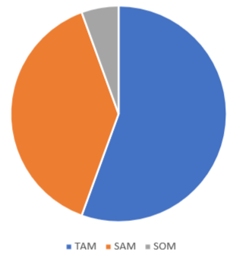
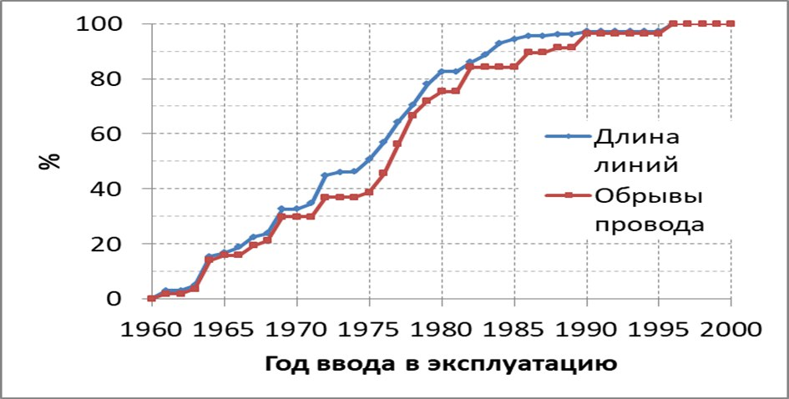
АНАЛИЗ РЫНКА
                ТАМ – Российская Федерация:
                Протяженность линий электропередачи в России составляет 3.2 млн км, из которых 2,45 млн км управляет ПАО «Россети»
                Эксплуатируется около 600 тыс. подстанций, из которых 548 тыс. также управляет ПАО «Россети»
SAM – Белгородская область:
51.8 тыс. км протяженность линий на балансе «Белгородэнерго».
Количество ПС-35-110 кВ — 184, мощность 3 711,5 МВА
Количество ТП 6-10/0,4 кВ — 13 934, мощность – 4 379,2 МВА
                SOM – планируемые продажи – оказание 300 услуг в год на рынке Белгородской области.
                С перспективой выхода на рынок РФ.
6

Slide 7






КОНКУРЕНТЫ
                Из конкурентов на российском рынке компании:
                ПАО «Татнефть», Московская объединённая электросетевая компания, Ленэнерго
Иностранные конкуренты: NSTAR, Xcel Energy, First Energy
Планируемые наши преимущества – это подробная отчетность и использование ИИ для анализа данных и выявления критических точек во избежание человеческого фактора.
7

Slide 8







ЦЕЛЕВАЯ АУДИТОРИЯ
Данный продукт рассчитан на B2B, B2G сегменты, а именно на компании, которые обслуживают воздушные линии электропередач.
Потребители:
1. «Россети»
2. ФСК ЕЭС
3. Горно-обогатительные комбинаты
4. Алюминиевые компании
5. Угольные компании
6. Горно-металлургические компании
8

Slide 9
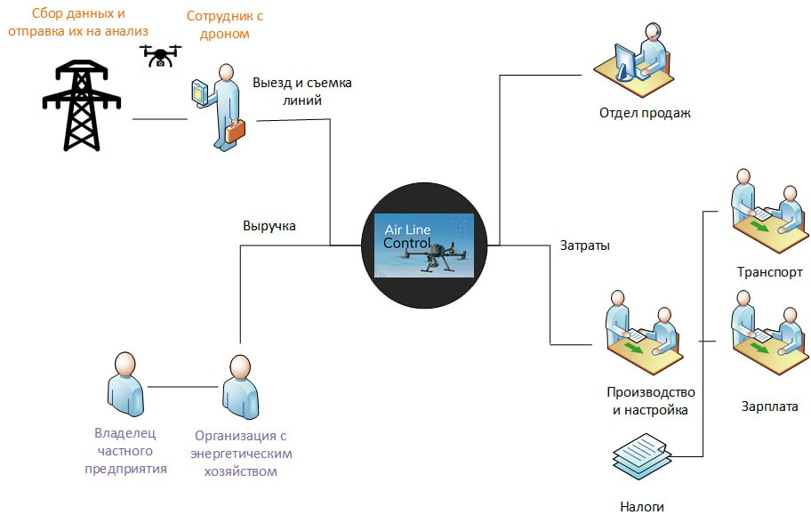
БИЗНЕС-МОДЕЛЬ
9

Slide 10
БЮДЖЕТ И ИСТОЧНИКИ ФИНАНСИРОВАНИЯ
                Расходы для создания MVP:
                1. Квадрокоптер Autel Evo 2 Dual 640T V3 с тепловизором – 451 тыс. рублей
                2. Разработка ПО – 500 тыс. рублей
                3. Налоги
                4. Иное …
№ п/п | Источники инвестиций | Сумма инвестиций, тыс. руб. | Сумма инвестиций, %
1 | Потребность в финансовых средствах | 1 000 | 100 %
2 | Собственные средства
3 | Заимствованные средства
4 | Гранты | 1 000 | 100 %
10

Slide 11
ЭКОНОМИЧЕСКИЕ ПОКАЗАТЕЛИ
                Продажи основаны на 2х услугах – диагностика воздушных линий и объекта электроснабжения (подстанций).
                Ежегодная продажа услуг по диагностике линий – 23 760 км и объектов электроснабжения – 30 штук. Со второго года увеличиваем количество исследуемых объектов.
1 месяц
Затраты – 387 600
Выручка – 2 150 400
Прибыль – 1 762 800
Показатели эффективности проекта
NPV | 40,005 млн. руб.
IRR | 94%
PBP | 1,51 года
DPBP | 1.61 года
ROI | 7,5
EV/Sales | 3,64
1 год
Прибыль
21 153 600
11
Notes:
Смотри информацию по ссылке

Slide 12
ВОЗМОЖНОСТИ И РИСКИ
Сильные стороны: Есть поддержка от крупной компании Использование передового оборудования Предоставление качественного сервиса | Слабые стороны: Проект на стадии идеи Нехватка квалифицированных сотрудников Недостаток финансирования для реализации проекта
Возможности: Позволить компаниям экономить Избегать аварийных ситуаций из-за которых предприятие несет большие затраты Избегать несчастных случаев при обрыве линии | Риски: Некорректность настроек и работы алгоритмов Нарушение при монтаже навесного оборудования Недостаток финансирования для реализации проекта Нежелание компаний сотрудничать с нами Запрет на полеты БПЛА на период проведения СВО
12

Slide 13
ЗАПРОС НА АКСЕЛЕРАЦИЮ
Потребность проекта заключается в:
Оборудование в виде Квадрокоптера Autel EVO II Dual 640T V3
Денежные средства в размере 1 000 тыс. руб. для написания ПО.
Проведение испытаний на действующих линиях электропередач и подстанциях.
13

Slide 14
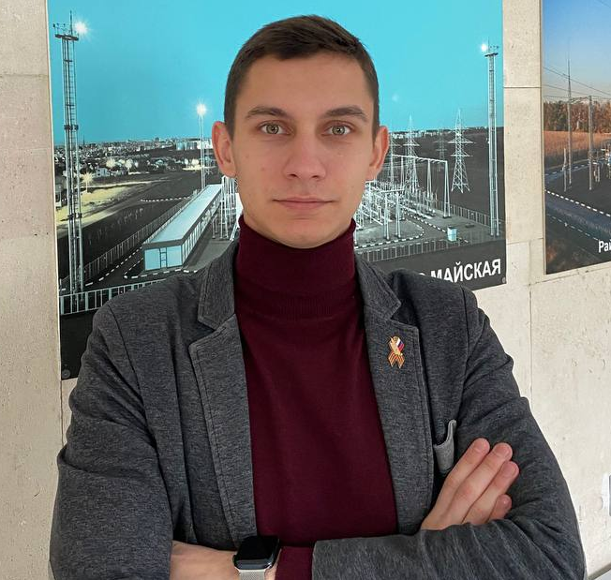
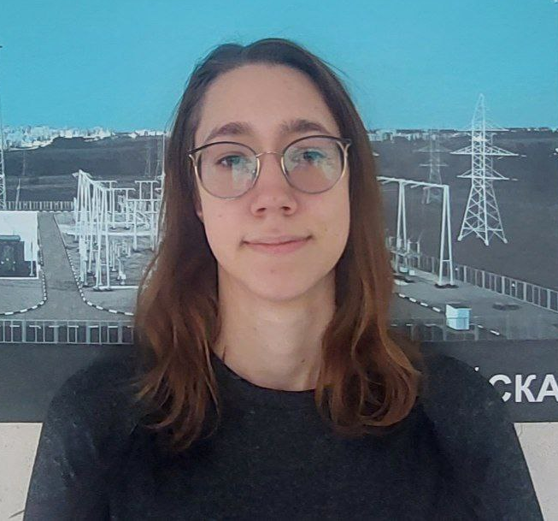
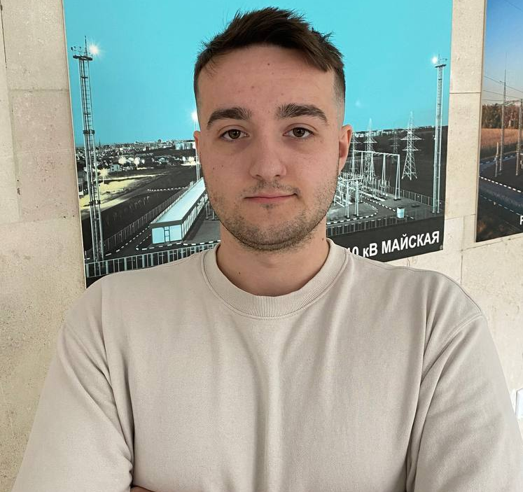
КОМАНДА
Команда Air Line Control
Фото
Фото
Фото
Забельский Д.С.
Лидер
Связь с заказчиками и определение вектора развития
Баскакова И.С.
Экономист
Финансовый расчет проекта
Ус Д.А.
Product – менеджер
Подбор оборудования и поиск сотрудников
14

Slide 15



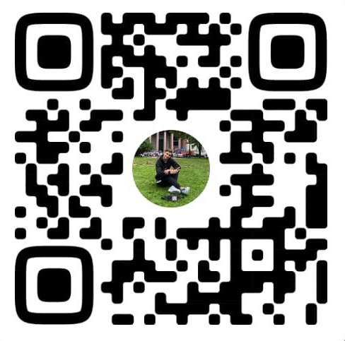
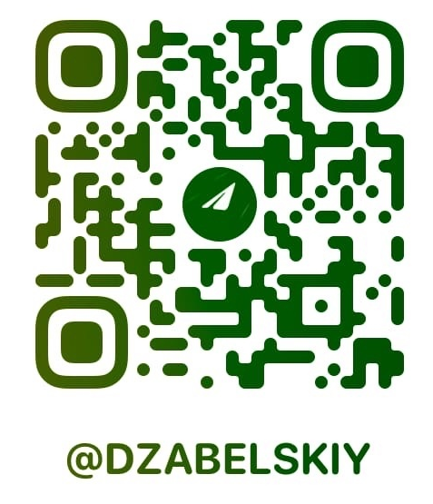


КОНТАКТЫ
СПАСИБО!
ZabDen28@yandex.ru
+7 (915) 526-40-58
@ВКонтакте
@Telegram

